Slide 1


Агенты:
возможности
и принципы работы
Кодинговые агенты,
контекст, skills и MCP
1
Notes:
Агенты: возможности и принципы работы.

Slide 2
Мой путь вместе с инструментами
Влад. За несколько лет я прошёл путь от ручного кода до разработки самих агентов.
1
2
3
4
2022 · Школа 21
2023 · RUTUBE
2024–25 · A7
2026 · Яндекс
Писал код руками, сам искал ошибки и документацию.
Радовались autocomplete в редакторе. Переносили код и ошибки в чат: Ctrl+C, Ctrl+V.
Кодинговые агенты уже выполняли целые поручения.
Пришёл разрабатывать агентов и среду для их работы.
Личный путь преподавателя. Эти годы описывают мой опыт, а не даты появления технологий.
2
Notes:
Личный путь: Школа 21 — 2022, RUTUBE — 2023, A7 — 2024–2025, Яндекс — 2026. Автокомплит был самостоятельным важным этапом: подсказка приходит прямо туда, где пишешь код. В чате модель уже объясняла и генерировала фрагменты, но человек переносил контекст и результаты руками. Агент забирает часть этого цикла. Это личная биография, не даты релизов продуктов.

Slide 3
Три мысли, к которым будем возвращаться
Наша цель — полезная работа агента в реальном проекте.
1
Мы создаём среду и отвечаем за результат
Даём агенту контекст и инструменты. Проверяем адекватность решения и принимаем работу.
2
Спектр задач гораздо шире автодополнения
Конкурентность, дизайн, исследования и код. Проверяем возможности на задаче с нужным контекстом и обратной связью.
3
Подготовленная среда позволяет писать короче
«Напиши мне тесты» становится понятным поручением, когда агенту доступны требования, примеры и проверки.
Меньше повторяем в промпте, больше полезного контекста хранится в среде.
Широкие возможности не означают гарантии решить любую задачу. Результат зависит и от модели, и от среды.
3
Notes:
Три опорные идеи. 1) Среда и ответственность: информация, инструменты, проверка результата. 2) Не ограничиваем воображение автокомплитом или знакомым языком: concurrency, дизайн и исследования — классы задач для практической проверки, а не запретные области. Формулу «при контексте агент может абсолютно всё» не трактуем буквально: контекст не гарантирует корректность и не устраняет ограничений модели, доступа и среды. 3) Короткий промпт не означает отсутствия инструкций. Детали можно хранить в проекте и получать через доступные источники. Дальнейшие примеры возвращают аудиторию к этим трём мыслям.

Slide 4
Что разберём сегодня
1
От редактора к агенту
Как изменился способ работать с моделями
2
Агенты и реальные задачи
Продукты, разработка и мой рабочий процесс
3
Skills
Как передать полезный способ работы
4
MCP
Как подключить данные и действия
5
Среда и результат
Правила, память, исполнители и проверки
4
Notes:
Последовательность: эволюция, примеры, coding agents, skills, MCP, настройки. Практика остаётся отдельным занятием.

Slide 5
Кто переносит контекст и выполняет действия
Обвязка (harness) даёт модели инструменты, контекст и результаты действий. Доступы и правила зависят от среды.
Чат без инструментов
Агентская среда
Человек приносит код и ошибки.
Копирует ответ в проект.
Запускает команды и возвращает результат.
Агент читает доступные файлы.
Обращается к подключённым системам.
Получает обратную связь и продолжает.
Современный чат тоже может содержать агента. Отличие здесь в действиях, а не в виде окна.
5
Notes:
Разграничить модель, интерфейс и harness. Harness — код приложения, который организует обращения к модели, инструменты, состояние и ограничения. Постоянная память возможна при соответствующей настройке, не универсальна.
Источники:
OpenCode: официальный инструмент практики: https://opencode.ai/docs/
Pi: официальный проект: https://pi.dev/

Slide 6
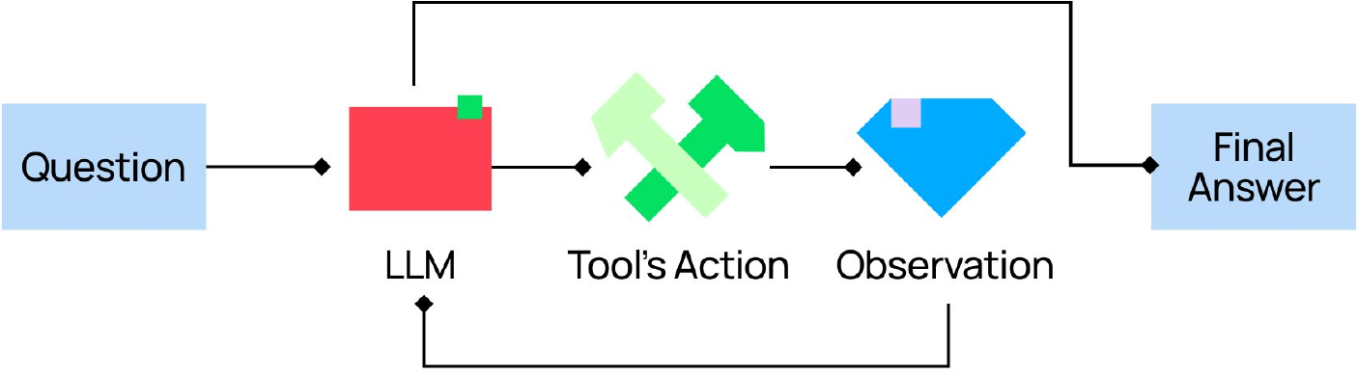
Что происходит внутри агента
Цикл ReAct. Справа — сокращённые события реального учебного запуска Codex CLI.
01
LLM: выбирает действия
Прочитать cache.py и тест. Запустить проверку, ничего не редактируя.
02
Tool: возвращает наблюдение
unittest: 1 test, 1 failure. В t=60 получено старое value-1 вместо value-2.
03
LLM: объясняет причину
Условие now > expires_at пропускает границу. Предложено >=. Файлы не изменены.
Модель выбирает следующий шаг. Harness проверяет права и исполняет tool. Здесь показаны события, не скрытый reasoning.
6
Notes:
Реальный учебный запуск Codex CLI 27.09.2026. Точный ID модели в запуске не был записан. Модель прочитала два файла, инструмент запустил unittest и получил ожидаемый FAIL. На границе TTL предложено заменить > на >=. Это read-only диагностика: исправление не вносили и тест не стал зелёным. Выбор tool делает модель, исполнение и permissions обеспечивает harness. Цикл завершается результатом, лимитом, ошибкой или запросом решения человека.

Slide 7
Агенты вокруг нас
Какие задачи им поручают
и зачем нужны разные агенты.
Сейчас: покупки, создание продуктов и личные помощники.
Затем сосредоточимся на разработке.
7

Slide 8
Какие примеры сейчас посмотрим
Смотрим, какие данные, действия и ограничения нужны конкретной задаче.
1
Commerce
Разные роли покупателя и продавца
2
v0 и Higgsfield
Продукты вокруг задач создания интерфейсов и медиа
3
OpenClaw и Hermes
Личные помощники с инструментами и памятью
8
Notes:
Здесь есть и агентские приложения, и AI-продукты с сочетанием фиксированных и агентных процессов. Не называем каждую функцию каждого сервиса автономным агентом.

Slide 9
Одна модель, разные commerce-агенты
Агенты могут использовать общее ядро. Различаются инструкции, инструменты, доступные данные и права.
Покупатель
Продавец
Цель: подобрать товары.
Контекст: каталог и свои заказы.
Действия: поиск, корзина, оформление.
Цель: разобраться в продажах.
Контекст: продажи и остатки.
Действия: отчёт и подготовка акции.
Общий пример для двух ролей: commerce agents
Роль в промпте не заменяет проверку доступа. Пример требует интеграции с реальным магазином.
9
Notes:
Источники:
Commerce blueprint: https://github.com/anthropics/commerce-agents/blob/main/README.md
Backends and permissions: https://github.com/anthropics/commerce-agents/blob/main/docs/backends.md
Shopping agent: https://claude.com/blog/claude-for-commerce-agents
Backend contracts: https://github.com/anthropics/commerce-agents/blob/main/docs/backends.md
Merchant agent: https://claude.com/blog/claude-for-commerce-agents
https://github.com/anthropics/commerce-agents

Slide 10
v0 и Higgsfield: продукт вокруг модели
Пользователь получает готовый рабочий процесс: нужные материалы, инструменты и способ оценить результат.
v0
Higgsfield
Макет и компоненты проекта помогают получить нужный веб-интерфейс.
Референсы, модели и медиа-инструменты связаны в процесс производства.
v0
Higgsfield
10
Notes:
v0 помогает создавать веб-интерфейсы с референсами и компонентами; Higgsfield организует работу с медиа и моделями. Это примеры продуктовой среды. Не утверждаем, что каждая операция внутри использует автономный агентский цикл.
Источники:
Vercel, 27.01.2025: Figma и компоненты как контекст v0: https://vercel.com/blog/working-with-figma-and-custom-design-systems-in-v0
Higgsfield: архитектура Supercomputer: https://higgsfield.ai/blog/how-we-built-supercomputer
https://v0.app/
https://higgsfield.ai/

Slide 11
OpenClaw и Hermes: личные помощники
Общение, доступные инструменты и сохранённые сведения соединяются в одном рабочем процессе.
OpenClaw
Hermes
Связывает каналы общения с сессиями агента и доступными инструментами.
Использует инструменты, память и сохранённые способы выполнения задач.
OpenClaw
Hermes
Память и сохранённые процедуры не переобучают веса модели.
11
Notes:
Различаем приложение и выбранную модель. Подключённый канал не выдаёт автоматически права ко всем данным.
Источники:
OpenClaw: agent runtime: https://docs.openclaw.ai/concepts/agent
Hermes: как устроена система skills: https://hermes-agent.nousresearch.com/docs/user-guide/features/skills
https://docs.openclaw.ai/concepts/agent
https://hermes-agent.nousresearch.com/docs/user-guide/features/skills

Slide 12
Есть вопросы?
Разным задачам нужны разные данные,
инструменты и ограничения.
Дальше: агенты, которые работают с кодом.
12
Notes:
Остановка на два-три вопроса. Повторить вывод блока и назвать следующий шаг.

Slide 13
Что могут кодинговые агенты
От небольшого изменения
до исследования и серии PR.
Сейчас: инструменты, реальные кейсы и моя работа.
Затем: как подготовить среду под короткое поручение.
13

Slide 14
Какие кодинговые агенты встречаются
Изучаем подход. Ведущий может показывать Codex или Claude Code; на практике работаем в OpenCode.
1
Приложения провайдеров
Codex и Claude Code
2
Открытые клиенты
OpenCode и Gemini CLI
3
Минимальный агент и компоненты
Pi: готовый CLI и основа своего приложения
4
Агенты в редакторах
Cursor, VS Code, JetBrains и Zed
OpenCode
Pi
14
Notes:
Карта, а не рейтинг. Приложение, CLI, открытость кода и выбор модели — разные оси. Pi можно использовать как готовый минимальный агент и как компоненты собственного приложения. Подписки провайдеров не автоматически совместимы с каждым клиентом. Ведущий не обещает одинаковый набор возможностей в любом приложении. Объясняем общий подход, демонстрационный клиент может отличаться от OpenCode практики. Начать стоит с вопроса: какие данные и инструменты доступны и как проверяется результат?
Источники:
OpenCode: официальный инструмент практики: https://opencode.ai/docs/
Pi: официальный проект: https://pi.dev/
https://opencode.ai/
https://github.com/badlogic/pi-mono

Slide 15
Где работать с агентом
Работа расширилась от терминала до приложений с задачами, review и несколькими сессиями. CLI остаётся полезным.
1
CLI
2
Приложение
Поручения и автоматизация из терминала
Задача, уточнения, preview, diff и продолжение в одном окне
3
Редактор или плагин
4
ADE
Работа рядом с кодом, навигацией и отладчиком
Среда для задач, нескольких агентов и приёмки их работы
5
Сервер или облако
Исполнитель продолжает работу там, где запущен процесс
Форматы могут сочетаться. ADE — название класса сред, а не единый стандарт.
15
Notes:
Единая карта CLI, приложения, редактора/плагина, ADE и сервера. Личный опыт Влада: приложения стали настолько удобными, что он редко открывает редактор. Это не означает исчезновения CLI. Zed, Warp, Orca и другие продукты распределяют функции по-разному. ACP связывает редактор и агента, MCP будет разобран далее как подключение инструментов.
Источники:
OpenCode: официальный инструмент практики: https://opencode.ai/docs/
Browser and preview: https://learn.chatgpt.com/docs/browser
Code review: https://learn.chatgpt.com/docs/code-review
Unattended routines: https://code.claude.com/docs/en/routines
ACP introduction: https://agentclientprotocol.com/get-started/introduction
MCP Apps: https://blog.modelcontextprotocol.io/posts/2026-01-26-mcp-apps/
Refat: идея MCP наоборот: https://t.me/nobilix/216

Slide 16
За что платим: подписка или API
API оплачивается отдельно от подписки. Пример справа — один вызов; задача агента обычно включает несколько.
Subscription-based
API-based
ChatGPT Plus с Codex: $20/мес.
Claude Pro с Claude Code: $20/мес.
Включённое использование с лимитами.
GPT-6 Sol, за 1 млн токенов:
$2 входных / $10 выходных.
100K входных + 10K выходных = $0.30.
Тарифы подписки
API: GPT-6 Sol
29.09.2026, USD, месячные планы; API Standard ≤272K input. Пример за один вызов, без кэша и tools. Налоги отдельно.
16
Notes:
Цены и условия на 29.09.2026. ChatGPT/Codex и Claude/Claude Code имеют лимиты. API-биллинг отдельный. $0.30 = 0.1×$2 + 0.01×$10, один учебный вызов без кэширования, tools и других надбавок; весь тарифицируемый output, включая reasoning где применимо. Агентская задача обычно содержит несколько обращений. У подписки нет гарантированной квоты, равной этому API-объёму: не считаем точку окупаемости и не обещаем, что подписка всегда дешевле. Цена Claude Pro в США, регион и налоги могут отличаться. Не обещаем совместимость подписки с произвольным OpenCode-провайдером. Студенческий бюджет API $15 — условие практики, не рыночная цена подписки.
Источники:
OpenAI pricing: https://learn.chatgpt.com/docs/pricing
Codex authentication and billing: https://learn.chatgpt.com/docs/auth
Claude Pro, US monthly price: https://support.claude.com/en/articles/8325606-what-is-the-pro-plan
Claude Code with Pro/Max: https://support.claude.com/en/articles/11145838-use-claude-code-with-your-pro-or-max-plan
GPT-6 Sol Standard pricing: https://developers.openai.com/api/docs/models/gpt-6-sol
https://learn.chatgpt.com/docs/pricing
https://developers.openai.com/api/docs/models/gpt-6-sol

Slide 17
Токены: одинаковый смысл, разная длина
Модель разбивает текст на токены. Это могут быть слова, их части, пробелы и знаки.
Английский · 10 токенов
Русский · 14 токенов
Write tests for the API
and check boundary cases.
Напиши тесты для API
и проверь граничные случаи.
Попробовать свой текст в tokenizer
Один пример в OpenAI Tokenizer, GPT-5.x & O1/3. Соотношение зависит от текста и tokenizer, перевод не всегда выгоднее.
17
Notes:
Синтетические фразы посчитаны в интерфейсе OpenAI Tokenizer 30.09.2026 в режиме GPT-5.x & O1/3: английская 10 токенов, русская 14. Это не коэффициент для всех языков и не измерение tokenizer GPT-6 или Claude. Английский текст часто компактнее в конкретном tokenizer, но смысл и точность инструкции важнее экономии. В API оплачиваются вход, выход и иногда отдельные tool-операции; повторная история тоже участвует в следующих запросах. При попадании в cache стоимость части входа может снижаться. Подписка задаёт доступ и лимиты иначе, но контекстное окно модели всё равно конечно.
Источники:
OpenAI Tokenizer: https://platform.openai.com/tokenizer
Context and tokens: https://developers.openai.com/api/docs/guides/conversation-state
https://platform.openai.com/tokenizer

Slide 18
Spotify: среда для инженеров и агентов
По данным Spotify, больше 99% инженеров используют AI для кода каждую неделю. Общая среда помогает людям и агентам.
СРЕДА
КАК УСТРОЕНА РАБОТА
1
Backstage
1
Backstage
Контекст о сервисах
Каталог сервисов, владельцы и документация. Возможности доступны агентам через MCP и CLI.
2
Fleetshift
Массовое поручение
2
Fleetshift + Honk
3
Honk
Выбор репозиториев, постановка миграции, исполнение и наблюдение за прогрессом PR.
Исполнение в репозитории
4
PR и проверки
3
Команды-владельцы
Приёмка команды
Тесты, review и приёмка. При отсутствии автоматических проверок нужна ручная валидация.
240 PR. ≈10 инженерных недель вручную — оценка Spotify.
Spotify: контекст через MCP и CLI
Кейс миграции: Honk part 4
Самоотчёт Spotify. Отдельные Agent SkillStore и MCPStore публичными источниками не подтверждены.
18
Notes:
Здесь важна созданная компанией среда, а не один удачный prompt. Публичная статья от 03.06.2026 описывает Backstage capabilities, выставленные через MCP и CLI: агент получает сведения о сервисах, владельцах, документации и каналах общения. Fleetshift определяет цели и сопровождает массовые изменения, Honk работает с кодом через Claude Agent SDK в отдельной инфраструктуре. В апрельском кейсе scope составлял около 1800 downstream pipelines, но это не число автоматических PR: выпустили 240. Scio исключили; для dbt/BigQuery Runner при нехватке unit tests владельцы проверяли изменения вручную. 10 инженерных недель — оценка авторов, не контролируемое сравнение. В той миграции skills/custom configuration ещё добавлялись. Название Spotify Skill Exchange относится к обмену навыками сотрудников и не доказывает наличие Agent Skills Store. 2.5M PR в июньском материале относится ко всей многолетней Fleet Management automation, а не только LLM. Метрика >99% weekly AI coding use относится к инженерам Spotify по самоотчёту компании от03.06.2026, а не ко всем программистам. Она не означает автономную генерацию99%кода.
Источники:
Spotify, 03.06.2026: https://engineering.atspotify.com/2026/6/code-with-claude-coding-is-no-longer-the-constraint
Spotify Honk part4: https://engineering.atspotify.com/2026/4/background-coding-agents-dataset-migrations-honk-part-4
https://engineering.atspotify.com/2026/6/code-with-claude-coding-is-no-longer-the-constraint
https://engineering.atspotify.com/2026/4/background-coding-agents-dataset-migrations-honk-part-4

Slide 19
Bitrise: агент ведёт изменение несколько дней
Кейс Bitrise: около 200 использований компонента в 167 файлах; PR сопровождался четыре дня.
1
2
3
Задача в Slack или Jira
Продолжение по событиям
Решение человека
Колега ведёт поручение и передаёт кодинг исполнителю в изолированном окружении.
CI и комментарии review возвращают агента к работе. Состояние живёт дольше одного ответа.
Человек проверяет результат и разрешает merge. Агент сам это разрешение не выдаёт.
Bitrise: устройство Колега и кейсы
Июль 2026. Кейс и цифры опубликованы Bitrise, независимого сравнения здесь нет.
19
Notes:
Колега — сотрудник процесса в Slack/Jira: один разговор может пережить несколько дней, коммиты, CI и review. Оркестратор принимает задачу и события, а работу с исходниками/командами делегирует исполнителю в отдельном временном окружении разработки. У оркестратора нет произвольного shell и исходников. В описанном кейсе замены UI-компонента затронуты примерно 200 использований в 167 файлах, было три раунда конфликтов и девять автоматических замечаний review за четыре дня. Решение о merge требует явной команды человека; бот технически может выполнить слияние. История иллюстрирует event-driven продолжение и разделение полномочий, не универсальную скорость разработки и не режим «любая модель сама сделала всё без инфраструктуры». Публичный код для изучения: https://github.com/bitrise-io/bitclaw-public
Источники:
Bitrise Engineering, 15.07.2026: https://bitrise.io/blog/post/how-we-built-a-coding-agent-that-lives-in-slack-and-the-recipe-to-build-your-own
https://bitrise.io/blog/post/how-we-built-a-coding-agent-that-lives-in-slack-and-the-recipe-to-build-your-own

Slide 20
Как изменилась моя работа
Моя оценка: команда проводит не больше 1% рабочего времени в редакторе. Основная работа идёт через агентские приложения.
Задача | Раньше | Сейчас
Обсудить интерфейс | Ждал макет | Собираю интерактивный прототип
Изменить соседний сервис | Ждал оценки команды | Исследую код и предлагаю PR
Разобрать метрики | Вручную изучал панели | Поручаю поиск связей и проверяю данные
Собрать картину задачи | Переключался между системами | Соединяю wiki, тикеты, код и метрики
Личный опыт Влада, не статистика отрасли. Код и последствия изменений всё равно проверяем.
20
Notes:
Сильный запрос агенту: сопоставить продуктовые тикеты, данные БД и код, принести вывод со ссылками. Это требует прав и подготовленных источников. Оценка времени в редакторе описывает личный опыт, не статистику отрасли.
Источники:
Copyosity: публичный релиз v1.0.3: https://github.com/vakovalskii/copyosity/releases/tag/v1.0.3

Slide 21
Растут и модели, и среда вокруг них
Выбор модели меняет опыт работы с тем же агентом: от локальной правки до исследования и сложного изменения.
Модель
Harness
Даёт инструменты и контекст.
Сохраняет состояние работы.
Возвращает ошибки и проверки.
Понимает более сложную задачу.
Связывает найденные факты.
Предлагает следующий шаг.
Сильная модель и хорошая среда дополняют друг друга. Возможности проверяем на своей задаче.
21
Notes:
CORE-Bench v1.1 сравнивает модели при фиксированном scaffold; SWE-agent сравнивает способы взаимодействия при фиксированной модели. Это разные эксперименты, не один рейтинг и не доказательство универсальной иерархии «модель важнее всегда». Достоверной единственной причины переноса способностей нет.
Источники:
CORE-Bench v1.1, Table 2 / Appendix A.3: https://arxiv.org/html/2606.26158v1
Исследование 1: https://arxiv.org/abs/2107.03374
Исследование 2: https://arxiv.org/html/2405.15793v3
Исследование 3: https://arxiv.org/html/2606.26158v1
SWE-agent v3, Table 1 / §4: https://arxiv.org/html/2405.15793v3
DeepSeek-R1, §2.2 Reward Design: https://arxiv.org/pdf/2501.12948

Slide 22
Модель выбираем под задачу
Codex и Claude Code — приложения, в которых выбирают модель. Ищем достаточное качество по разумной цене.
Задача | Как начать | Примеры моделей
Небольшая ясная правка, извлечение данных | Быстрая модель и готовая проверка | GPT-6 Luna Claude Haiku 4.5 Gemini 3.5 Flash-Lite
Фича по контракту, тесты, обычное review | Повседневная модель с подходящим effort | GPT-6.1 Sol Claude Sonnet 5.5 Gemini 3.8 Flash
Неясный баг, архитектура, большое исследование | Сильная модель и больше времени | GPT-6 Astra Claude Opus 5.5 Claude Fable 5.1
AIMEC: как читать сравнения
Claude: модели
Gemini: модели
Benchmark измеряет модель, harness и условия задачи вместе.
22
Notes:
Названия и позиционирование на 29.09.2026. Это стартовые варианты для собственных проб, не рейтинг и не утверждение о равенстве моделей в строке. Доступность конкретной версии зависит от клиента, провайдера и тарифа.
Понятную замену поля или извлечение данных можно отдать быстрой модели, если результат легко проверить. Обычную фичу по контракту, тесты и review удобно начать с повседневной модели. Неясный баг, архитектура и исследование нескольких систем оправдывают более сильную модель. Сильные модели также могут быть быстрыми, поэтому учитываем полную стоимость принятого результата, включая повторные попытки и ручную доработку.
Каталог OpenAI сейчас предлагает GPT-6.1 Sol как вариант баланса качества и стоимости. В примере цены отдельно рассматривается GPT-6 Sol; это другая версия, не универсальная цена всех Sol. Anthropic предлагает Opus 5.5 как сильный универсальный вариант, Fable 5.1 — для наиболее требовательной работы; Sonnet 5.5 остаётся вариантом более экономичного повседневного использования. Gemini 3.8 Flash — актуальный флагман для сложного кода и агентов, поэтому имя Flash не означает только простые задачи.
Бенчмарки помогают выбрать кандидатов. Для выбора в проекте сравните несколько знакомых задач на одинаковом контексте: получился ли нужный результат, сколько заняло времени, сколько стоило и сколько исправлял человек. Один неудачный ответ слабой модели не характеризует всех агентов. Сравнение junior/middle остаётся личной метафорой, не измеренным профессиональным грейдом.
AIMEC (22.09.2026) — обзор разных benchmark, не единый эксперимент. Один из первоисточников AIMultiple сравнивает 10 full-stack задач; CLI и IDE могут использовать разные модели/версии и условия исполнения. Поэтому таблица не доказывает чистое превосходство модели или harness отдельно. Пример критического чтения: что измеряют, одинаковы ли входные условия, кто и как проверял результат. Используем ссылку для самостоятельного знакомства с методикой, а не как доказательство универсального рейтинга.
Источники:
OpenAI: выбор модели по задаче: https://developers.openai.com/api/docs/guides/model-selection
OpenAI: текущий каталог: https://developers.openai.com/api/docs/models
GPT-6 Astra: https://developers.openai.com/api/docs/models/gpt-6-astra
GPT-6.1 Sol: https://developers.openai.com/api/docs/models/gpt-6.1-sol
GPT-6 Luna: https://developers.openai.com/api/docs/models/gpt-6-luna
Claude: модели и назначение: https://platform.claude.com/docs/en/models/overview
Gemini: модели: https://ai.google.dev/gemini-api/docs/models?hl=en
Gemini 3.8 Flash: возможности и thinking: https://ai.google.dev/gemini-api/docs/latest-model?hl=en
AIMEC обзор: https://aimec.io/ai-coding-agent-benchmarks/
AIMultiple методика: https://aimultiple.com/ai-coding-benchmark
https://aimec.io/ai-coding-agent-benchmarks/

Slide 23
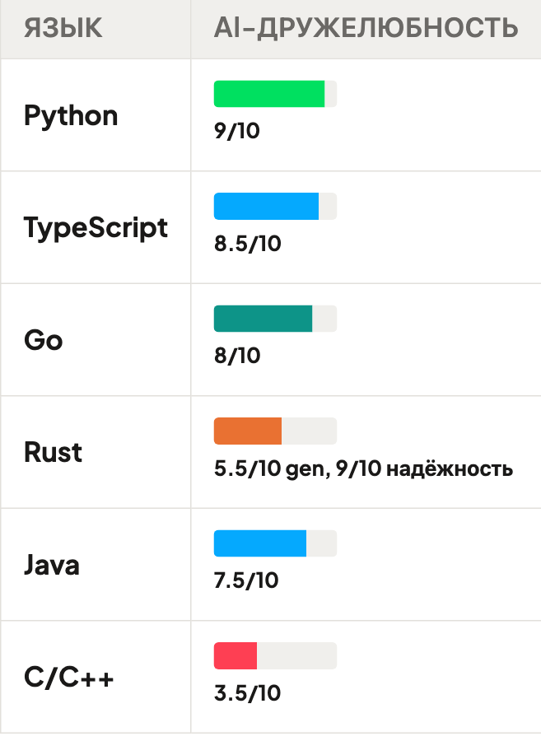
Язык и стек влияют на работу агента
Слева — авторская оценка, не benchmark моделей. Это повод обсудить различия и проверки на своём проекте.
АВТОРСКАЯ ОЦЕНКА, НЕ BENCHMARK МОДЕЛЕЙ
1
Данные и экосистема
Примеры кода и документация помогают. Точный состав обучения закрытых моделей неизвестен.
2
Инструменты проверки
Компилятор, type checker, тесты, race detector и sanitizer проверяют разные свойства.
3
Выбор под свой проект
Сравниваем модели на знакомых задачах и версиях библиотек. Старые оценки не переносим автоматически.
Редкий стек: добавьте контекст, примеры и проверки.
MultiPL-E: разные языки
SWE-bench Multilingual
23
Notes:
Авторская оценка, не benchmark моделей. Для этой шкалы не указаны модели, набор задач, протокол и размер выборки, поэтому она не задаёт универсальный рейтинг текущих моделей. Java имеет 7.5/10, не оценку «плохая». Rust совмещает две разные оценки generation/reliability, поэтому шкала не является единой метрикой.
MultiPL-E исследует эквивалентные задачи на разных языках; результаты зависят от модели. SWE-bench Multilingual использует реальные репозитории и разные задачи, поэтому различия процентов нельзя приписать одному языку. Практический вывод — проверять выбранную модель на задачах своего проекта. Объём и качество обучающих примеров, версия API, устройство репозитория и обратная связь могут влиять на результат; закрытые тренировочные смеси нам неизвестны. Долю языка в публичном коде нельзя приравнивать к его доле в закрытом обучающем наборе. Редкий стек не является запретом: даём документацию и примеры, разбиваем задачу и усиливаем проверку. Компиляция и типы проверяют лишь свой класс свойств. Выбор Go→Python для подготовки PDF иллюстрирует удобство экосистемы, а не превосходство модели на любом Python-коде.
Источники:
MultiPL-E: https://nuprl.github.io/MultiPL-E/
SWE-bench Multilingual: https://www.swebench.com/multilingual.html
Go race detector: https://go.dev/doc/articles/race_detector
https://nuprl.github.io/MultiPL-E/
https://www.swebench.com/multilingual.html

Slide 24
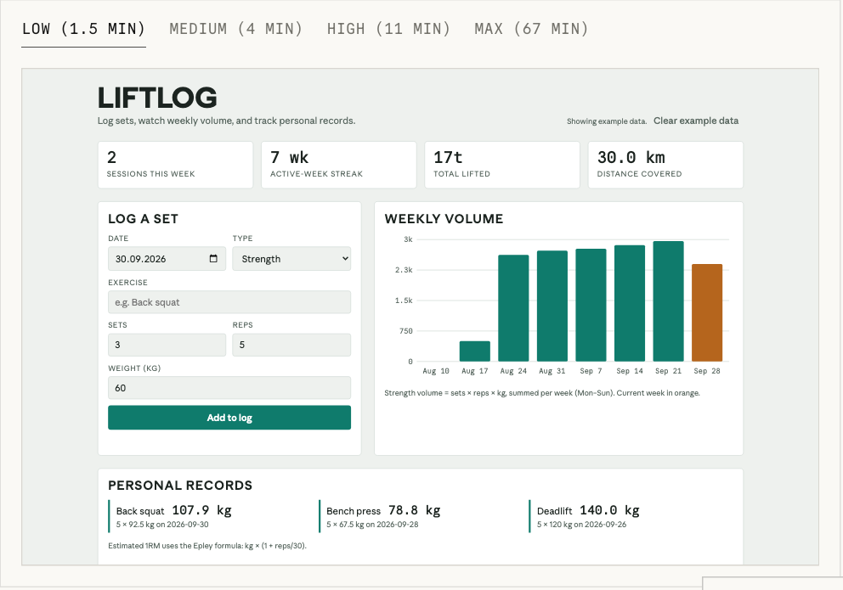
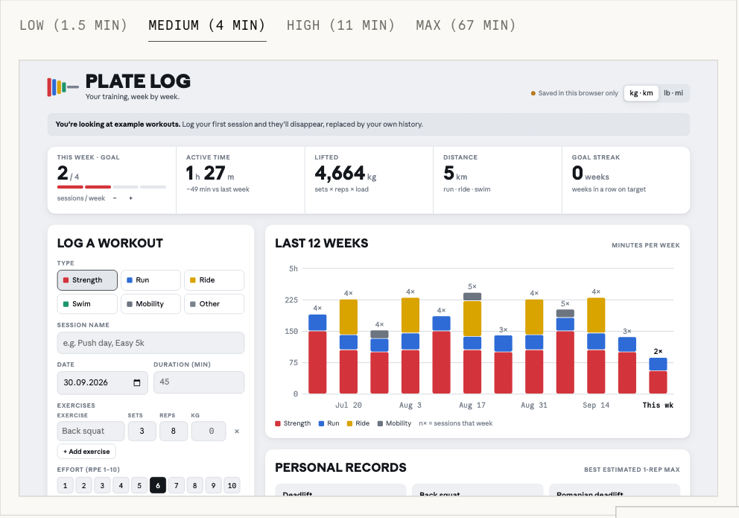
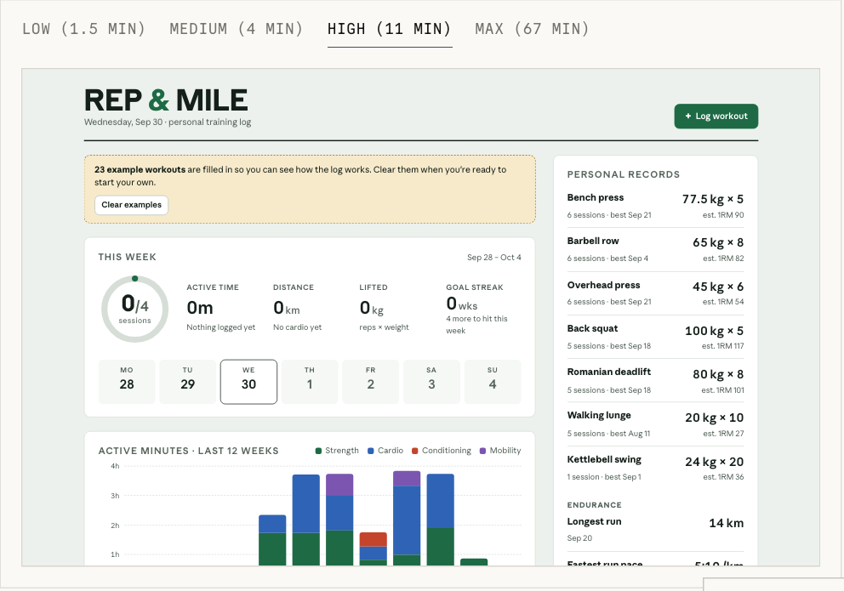
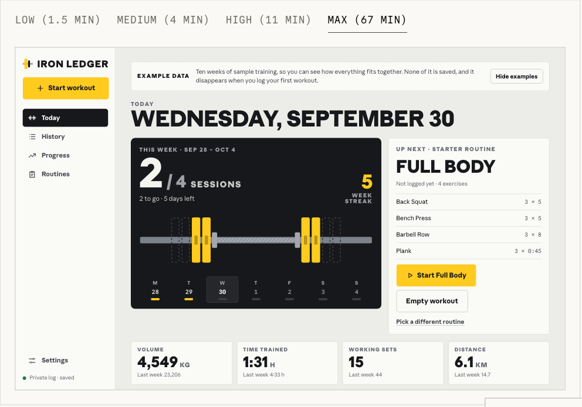
Одна задача, четыре уровня effort
«Сделай приложение для тренировок». Иллюстративные запуски автора Anthropic на Opus 5.5.
Low · 1,5 мин
Medium · 4 мин
High · 11 мин
Max · 67 мин
Low / medium: выбираем направление
Первый код, обсуждение и короткие итерации. Сверяем с человеком, ту ли задачу решаем.
High: проверяем результат
Тесты, review и поиск крайних случаев после согласования смысла задачи.
Max: сложная автономная работа
Даём больше времени. Заранее определяем цель, границы и критерий завершения.
Больше effort: больше проверок и самостоятельных решений. Не обязательно ближе к вашей цели.
24
Notes:
Эвристика работы с Claude Code. Low/medium адаптирует цикл автора с low. Критерии для max — рекомендация, а не результат измерения. Ошибочный подход может сохраниться при повышении effort. Права на действия настраиваются отдельно.
Иллюстративные запуски автора Anthropic на Opus 5.5: свободная постановка fitness tracker, low 1,5 мин, medium 4 мин, high 11 мин, max 67 мин. Это отдельные демонстрационные запуски, не оценка того, сколько займёт задача студента. Более высокий effort увеличил проработку и число самостоятельно принятых решений, но требование оставалось неопределённым. Для задачи после подробного интервью/spec в источнике другие времена: 16/22/33/79 мин. Эти два эксперимента нельзя смешивать. Вывод: уточнение смысла, короткие итерации, человеческий review и усиленная проверка после согласования направления. Подробные примеры security/Terminal-Bench из статьи не являются независимыми сравнениями.
Источники:
Автор Anthropic: Spending your effort: https://claude.dev/blog/spending-your-effort/
Пост AIforDevs627: https://t.me/ai_for_devs/627
https://claude.dev/blog/spending-your-effort/#underspecified-build-task
https://t.me/ai_for_devs/627

Slide 25
«Напиши мне тесты»: один запрос, разная среда
Короткая инструкция работает, когда недостающие подробности можно получить из проекта и доступных источников.
Проект не объяснён
Контекст подготовлен
Какое поведение правильное?
Какие тесты уже есть?
Чем их запускать и что можно менять?
Есть контракт и удачные примеры.
Известны framework и команды.
Заданы ограничения и критерий готовности.
Учебное сравнение. Если требование неизвестно, агенту нужно уточнение, а не догадка.
25
Notes:
Один diff с контекстом и без него. Не обещаем одинаковый выход каждый раз. Правила не меняют веса модели; они входят в доступный контекст. Большой объём текста сам по себе не улучшает результат.

Slide 26
Контекст и длина ответа — разные ограничения
Модель получает материалы, обрабатывает их и генерирует ответ. У каждого шага есть ограничения.
КОНТЕКСТ
ДЛИНА ОТВЕТА
Что модель читает
Что модель пишет
Инструкции, история разговора, файлы и результаты инструментов.
Один ответ имеет собственный предел. Даже большой контекст не делает ответ безграничным.
Пример: большая папка документов
Пример: короткий отчёт по папке
В контекст добавляем то, что помогает задаче. Большая история не гарантирует точного ответа.
Шум, противоречия и устаревшие сведения увеличивают риск ошибки. При смене задачи помогают сводка и новый чат.
26
Notes:
Контекстное окно — ограниченный объём информации в одном запросе к модели. В нём находятся инструкции, история и подгруженные материалы. Лимит вывода отдельно ограничивает генерацию одного ответа. В зависимости от модели генерируемая часть включает reasoning; общий бюджет входа и генерации также ограничен. Большое окно не означает такой же допустимой длины ответа. На экране намеренно нет чисел отдельной модели: для понимания важно различить объём предоставленных материалов и длину результата. Аналогия: можно прочитать большую папку документов и написать короткий отчёт. Качество зависит от релевантности контекста, непротиворечивости требований и проверки результата. Универсального порога, после которого все модели начинают ошибаться, нет.
Источники:
Context window и output: https://developers.openai.com/api/docs/guides/conversation-state
Context engineering: https://www.anthropic.com/engineering/effective-context-engineering-for-ai-agents
https://developers.openai.com/api/docs/guides/conversation-state
https://www.anthropic.com/engineering/effective-context-engineering-for-ai-agents

Slide 27
Есть вопросы?
Короткому поручению нужна подготовленная среда.
Начнём со способа выполнять работу.
Дальше: skills: инструкции, примеры и исполняемый код.
27
Notes:
Остановка на два-три вопроса. Повторить вывод блока и назвать следующий шаг.

Slide 28
Skills: полезный способ работы
Один раз описали процедуру,
потом применяем её к новым задачам.
Сейчас: понятный пример, устройство пакета и готовые skills.
Затем: подключение внешних систем через MCP.
28

Slide 29
Что передаёт skill
Skill объясняет, когда применять процедуру, что сделать и как проверить результат.
Skill объясняет способ выполнить работу.
1
2
3
Когда использовать
Как выполнить
Что вернуть
Описание помогает выбрать подходящий сценарий.
Шаги, справки, примеры и при необходимости скрипты.
Ожидаемый результат, проверки и честные ограничения.
Источник: agentskills.io
29
Notes:
Примеры процессов: разработка, аналитика, дизайн, подготовка материалов. Это переиспользуемая процедура для агента. Текст инструкции не выдаёт доступ и не гарантирует, что модель выполнит все шаги.
Источники:
Agent Skills: specification: https://agentskills.io/specification
https://agentskills.io/specification

Slide 30
Реальный skill: воспроизвести баг в n8n
n8n публикует процедуру reproduce-bug для разработки самого n8n. На входе — полное описание ошибки из тикета.
1
2
3
4
Разобрать жалобу
Найти нужный слой
Написать тест
Вернуть доказательство
Установить ожидаемое поведение и условия воспроизведения.
Выбрать unit, integration или E2E по месту дефекта и правилам проекта.
Воспроизвести проблему и получить ожидаемое падение.
Показать тест, команду и причину падения. Сам продукт этот skill не исправляет.
Открыть reproduce-bug / SKILL.md
Ценность процедуры: одинаковые вход, границы и результат. Это skill для кода n8n, не конструктор пользовательских workflow.
30
Notes:
Публичный инженерный пример. Агенту нужно передать полный контекст тикета; сам факт наличия ссылки на Linear не означает подключённый доступ. Процедура помогает выбрать тестовый слой, прочитать связанные исходники и получить regression-тест, который воспроизводит баг. Явное ограничение исходного skill: не исправлять продукт, только воспроизвести. Это разграничение делает результат удобным для последующего разработчика или другого агента. Процедура показана по публичному описанию, без результатов её запуска в n8n. Для учебного проекта можно взять такую структуру, заменив навигацию и тестовые команды своими. Если воспроизвести не удалось или не хватает данных, процедура предусматривает UNCONFIRMED/SKIPPED; не выдаём отсутствие воспроизведения за отсутствие дефекта.
Источники:
n8n reproduce-bug: https://github.com/n8n-io/n8n/blob/master/.agents/skills/reproduce-bug/SKILL.md
https://github.com/n8n-io/n8n/blob/master/.agents/skills/reproduce-bug/SKILL.md

Slide 31
Skill может содержать тысячи строк кода
Реальный установленный пакет SkillStore v23.0.0: каталог, версии, доставка skills и диагностика.
Инструкция направляет агента. Основную логику выполняют скрипты.
1
2
3
235 строк
7 378 строк
1 247 строк
SKILL.md: когда применять, какой справочник читать и какую команду выбрать.
10 собственных скриптов: API-клиент, авторизация, диагностика и адаптеры платформ.
12 других Markdown-файлов: инструкции и справки по отдельным задачам.
Спецификация: scripts, references и assets
Локальный снимок 27.09.2026. Физические строки с комментариями и пустыми строками, без зависимостей.
31
Notes:
Это конкретный корпоративный пакет, установленный у преподавателя. Файловый аудит подтверждает состав, размер и версию, но не является независимой проверкой эксплуатации в production. В SKILL.md 235 строк. Основной код: 10 файлов .py/.sh/.ps1, 7378 физических строк. Markdown всего: 13 файлов и 1482 строки, включая SKILL.md; оставшиеся 12 файлов дают 1247 строк. Зависимости, резервные копии, кэши, lockfiles и дампы исключены. Адаптированные зависимости посчитаны отдельно и не входят в числа на экране. Большой размер сам по себе не означает высокое качество. Инструкция выбирает платформу, затем предметный справочник и существующую команду; вся бизнес-логика API сосредоточена в ядре скриптов.
Источники:
Состав skill-пакета: https://agentskills.io/specification
https://agentskills.io/specification

Slide 32
Анатомия skill и загрузка в контекст
Учебный фрагмент. Пакет лежит на диске целиком, в контекст попадает нужная часть по мере работы.
ПАКЕТ SKILL
ЗАГРУЗКА В КОНТЕКСТ
SKILL.md
1
При выборе
---
name: reproduce-bug
description: Reproduce a bug with a failing test
---
name и description помогают найти подходящий skill.
2
После активации
Подгружается основная инструкция SKILL.md.
# Procedure
Read the contract and project examples.
Write a regression test.
Run it and report the failure.
3
По необходимости
references/ подробные правила
scripts/ исполняемый код
assets/ шаблоны и данные
Читаются справки. Скрипт выполняется; в контекст приходит его результат.
Как это делает OpenCode
Пример исполняемого skill
Типовая progressive disclosure. Точный способ обнаружения и загрузки задаёт клиент; весь каталог не обязан попадать в prompt.
32
Notes:
Схема использует учебный сокращённый фрагмент, а не дословную копию n8n skill. Отдельно показаны YAML frontmatter, Markdown body и соседние папки. В спецификации Agent Skills сначала доступны name/description, при активации — полная инструкция, по необходимости — ресурсы. Не весь YAML обязательно находится в постоянном системном prompt всех клиентов: возможны динамический поиск и ручная активация. Выполнение скрипта не требует чтения моделью всех его строк; однако команды, вывод и ошибки занимают контекст. Само наличие skill не доказывает, что агент его применил. Для проверки смотрим событие чтения/skill и фактический результат.
Источники:
Agent Skills progressive disclosure: https://agentskills.io/specification#progressive-disclosure
OpenCode skills: https://opencode.ai/docs/skills/
https://opencode.ai/docs/skills/
https://www.anthropic.com/engineering/equipping-agents-for-the-real-world-with-agent-skills

Slide 33
Что написать в хорошем skill
Вход: требование, diff, примеры тестов.
Шаги: прочитай контракт → выбери случаи → проверь.
Границы: не меняй продукт ради зелёного теста.
Проверка: команда, exit code и фактический результат.
Ответ: что проверено, что сломано, что неизвестно.
На примере тестов: у процедуры есть вход, границы и наблюдаемый результат.
Как писать и проверять skills
Инструкцию подкрепляем permissions и проверками. Сам текст не обеспечивает запрет.
33
Notes:
Guardrail описывает правило, permission ограничивает технически. Проверяем skill на подходящей задаче, неполных данных и похожей чужой задаче, чтобы увидеть ошибочную активацию. Формальная проверка воспроизводима, если фиксированы её входы и среда; модельный шаг вариативен. Не подменять требование тестом, который совпал с реализацией.
Источники:
Testing skills with evals: https://developers.openai.com/blog/eval-skills
Writing effective tools: https://www.anthropic.com/engineering/writing-tools-for-agents
Agent Home: https://club.podlodka.ai/catalog/sessions/kopim-lichnyi-kontekst-s-patternom-agent-home
https://agentskills.io/specification

Slide 34
Готовый скрипт или временный код через SDK
SDK даёт больше комбинаций действий. Версии, авторизацию, права и сгенерированный код всё равно проверяем.
Готовые скрипты
Инструкция по SDK
Заранее реализуем нужные операции.
Проще повторять и тестировать.
Новые сценарии требуют доработок.
Показываем модули, примеры и ограничения.
Агент пишет небольшой код под задачу.
Проверяет и выполняет его.
Общий источник для двух подходов: Anthropic
34
Notes:
Пример: Telegram SDK. Skill помогает найти клиент, методы, корректные сигнатуры и примеры текущей версии. Агент генерирует временный код для нужной выборки. Не обещать отсутствие поддержки SDK-процедуры. Не хранить токены в промпте. Изменения API требуют обновления обоих подходов; стабильный SDK может снизить число собственных обёрток.
Источники:
Anthropic: Code execution with MCP: https://www.anthropic.com/engineering/code-execution-with-mcp
https://www.anthropic.com/engineering/code-execution-with-mcp

Slide 35
Внутренние skills меняют повседневную работу
В большой компании у каждой системы свои данные, API, правила доступа и рабочие процедуры.
Трекер, wiki, код, аналитика
Внутренний каталог
Skills объясняют принятый порядок работы.
API и инструменты дают доступ.
Агент соединяет шаги в поручение.
Команда один раз описывает процедуру.
Владелец поддерживает версии и примеры.
Коллеги находят и переиспользуют skill.
Личный опыт Влада. Наличие внутреннего API или каталога само по себе не гарантирует качество результата.
35
Notes:
Влад использует корпоративные процедуры для работы с трекером, wiki, кодом и аналитикой. Раньше приходилось открывать каждую систему, вручную искать контекст и переносить данные. Теперь skill может описать маршрут: прочитать задачу, найти контракт, посмотреть код и метрики, вернуть проверяемый результат. Доступ обеспечивают реальные API/CLI/SDK/MCP и авторизация, а skill передаёт способ работы. Корпоративный каталог помогает находить процедуры команды, назначать владельцев, обновлять и проверять версии. Это описание личного рабочего опыта и общего паттерна; масштаб конкретных закрытых платформ и проценты ускорения не заявляются.
Источники:
Public example: Cloudflare skills: https://github.com/cloudflare/skills

Slide 36
Skills: текст, код, тесты и интерфейс
Пять конкретных процедур. Имя ведёт к исходному SKILL.md.
1
Humanizer-ru
Отредактировать русский README без штампов.
2
Caveman
Получать короткие технические ответы.
3
test-driven-development
Пройти цикл: падающий тест, исправление, проверка.
4
webapp-testing
Проверить локальный UI через Playwright.
5
frontend-design
Продумать композицию и реализовать интерфейс.
10 примеров skills · 1/2
Каталог skills.sh
Каталог OpenAI Skills
Каталог Anthropic Skills
Для integrations нужны инструменты и авторизация. Читайте инструкции, зависимости и лицензию до запуска.
36
Notes:
Публичные примеры SKILL.md, не результаты запуска всего набора на учебном проекте. Humanizer-ru — процедура редактирования, не детектор авторства. Caveman меняет стиль, не гарантирует процент экономии. TDD применяется к новому поведению с подходящей проверкой. webapp-testing требует запускаемое приложение и браузер. gh-address-comments требует gh и авторизацию, Linear/Notion — подключённый MCP и права. Корпоративные аналогии функциональные: Arcanum↔GitHub review, Tracker↔Linear, Wiki↔Notion; полного соответствия не обещаем. DOCX содержит скрипты и правила валидации, а Cloudflare skill помогает использовать SDK и references. Публичная доступность не означает одинаковую open-source лицензию. Каталог — место поиска, не гарантия качества.
Источники:
Humanizer-ru: https://github.com/Vladimir-Human/humanizer-ru/blob/main/SKILL.md
Caveman: https://github.com/JuliusBrussee/caveman/blob/main/skills/caveman/SKILL.md
test-driven-development: https://github.com/obra/superpowers/blob/main/skills/test-driven-development/SKILL.md
webapp-testing: https://github.com/anthropics/skills/blob/main/skills/webapp-testing/SKILL.md
frontend-design: https://github.com/anthropics/skills/blob/main/skills/frontend-design/SKILL.md
https://skills.sh/
https://github.com/openai/skills
https://github.com/anthropics/skills

Slide 37
Skills: рабочие системы и документы
Публичные аналоги знакомых задач: PR review, трекер и wiki.
6
gh-address-comments
Разобрать и исправить выбранные замечания GitHub review.
7
linear
Работать с задачами и проектами через Linear MCP.
8
notion-knowledge-capture
Превратить обсуждение в wiki, ADR или FAQ.
9
docx
Создать документ с правками, комментариями и проверкой.
10
agents-sdk
Разработать агента на Cloudflare SDK: state, schedule, MCP.
10 примеров skills · 2/2
Каталог skills.sh
Каталог OpenAI Skills
Каталог Anthropic Skills
Для integrations нужны инструменты и авторизация. Читайте инструкции, зависимости и лицензию до запуска.
37
Notes:
Публичные примеры SKILL.md, не результаты запуска всего набора на учебном проекте. Humanizer-ru — процедура редактирования, не детектор авторства. Caveman меняет стиль, не гарантирует процент экономии. TDD применяется к новому поведению с подходящей проверкой. webapp-testing требует запускаемое приложение и браузер. gh-address-comments требует gh и авторизацию, Linear/Notion — подключённый MCP и права. Корпоративные аналогии функциональные: Arcanum↔GitHub review, Tracker↔Linear, Wiki↔Notion; полного соответствия не обещаем. DOCX содержит скрипты и правила валидации, а Cloudflare skill помогает использовать SDK и references. Публичная доступность не означает одинаковую open-source лицензию. Каталог — место поиска, не гарантия качества.
Источники:
gh-address-comments: https://github.com/openai/skills/blob/main/skills/.curated/gh-address-comments/SKILL.md
linear: https://github.com/openai/skills/blob/main/skills/.curated/linear/SKILL.md
notion-knowledge-capture: https://github.com/openai/skills/blob/main/skills/.curated/notion-knowledge-capture/SKILL.md
docx: https://github.com/anthropics/skills/blob/main/skills/docx/SKILL.md
agents-sdk: https://github.com/cloudflare/skills/blob/main/skills/agents-sdk/SKILL.md
https://skills.sh/
https://github.com/openai/skills
https://github.com/anthropics/skills

Slide 38
Свою процедуру можно сначала надиктовать
«Тесты пишем по контракту.
Сначала посмотри существующие примеры.
Не меняй продукт ради зелёной проверки.
В конце покажи, что действительно запустилось».
Superwhisper превращает речь в текст. Этим способом можно поставить задачу или набросать процедуру для skill.
Открыть: superwhisper.com
Диктовка сама по себе не является агентом. Проверяем числа, термины и частицу «не».
38
Notes:
Диктовка полезна и вне написания skills: быстро передать задачу и контекст. После распознавания проверить имена, числа, код и отрицания. Продукт транскрибации сам по себе не обязательно агент.
Источники:
Распознавание и AI-редактура: https://superwhisper.com/docs/modes/built-in
Разделение voice/language models: https://superwhisper.com/docs/security/sensitive-data
https://superwhisper.com/

Slide 39
Есть вопросы?
Skill сохраняет способ работы.
Пользу подтверждает результат на задаче.
Дальше: MCP: как подключать инструменты и данные.
39
Notes:
Остановка на два-три вопроса. Повторить вывод блока и назвать следующий шаг.

Slide 40
MCP: подключение внешних возможностей
Разработан Anthropic.
Открытый стандарт с 25 ноября 2024 года.
Дальше: связь с API, примеры, подключение и отладка.
Затем: настройки самого кодингового агента.
40
Notes:
MCP создан в Anthropic и публично представлен 25 ноября 2024 года. Это открытый стандарт подключения AI-приложений к инструментам и данным. Его ценность — единый контракт вместо отдельного способа интеграции для каждой пары клиент–сервис. Формат сообщений — JSON-RPC 2.0. Далее разбираем связь MCP с обычным API.
Источники:
Anthropic: анонс MCP,25.11.2024: https://www.anthropic.com/news/model-context-protocol
MCP Base Protocol: https://modelcontextprotocol.io/specification/2026-07-28/basic

Slide 41
MCP даёт агентским приложениям общий интерфейс
API задаёт операции сервиса. MCP — общий стандарт их обнаружения и вызова. Сообщения используют JSON-RPC 2.0.
ЦЕПОЧКА ВЫЗОВА
ЧТО ДАЁТ ПРОТОКОЛ
1
Агентское приложение
1
Переиспользование
выбирает вызов
Один сервер могут подключать разные совместимые клиенты.
2
MCP-сервер
2
Обнаружение возможностей
описывает и исполняет tool
Клиент получает tools и их схемы в согласованном формате.
3
Сервис / API
3
Сообщения JSON-RPC 2.0
выполняет операцию
Единый формат запросов, результатов и ошибок между клиентом и сервером.
«Создай задачу»: tool create_issue(project, title) внутри MCP может вызвать POST /issues обычного API.
Архитектура MCP
Доклад: MCP под капотом
MCP часто работает поверх API. Для одной интеграции прямой SDK или CLI тоже подходит; права MCP сам не выдаёт.
41
Notes:
API — широкий термин для интерфейса программы. REST API трекера описывает, какие операции выполнить с задачами. MCP — конкретный открытый протокол между агентским приложением и сервером возможностей. Сервер может оборачивать REST API, обращаться к БД или запускать локальный код. Он не обязан быть тонкой обёрткой каждого endpoint: может предлагать полезную для задачи операцию.
Пример без MCP: написать в своём harness tool create_issue, его schema, обработчик ошибок и адаптер к API трекера. Это вполне рабочий вариант. С MCP тот же сервер предоставляет совместимым клиентам единый способ узнать доступные tools, передать аргументы, получить структурированный результат или ошибку. Польза растёт, когда клиентов и интеграций несколько, а сервер поддерживает команда-владелец сервиса. Стандарт не обеспечивает качество описаний, безопасность, авторизацию пользователя и бизнес-политику автоматически. HTTP-authorization имеет стандартный профиль, но доступ всё равно надо настроить; CLI и SDK тоже могут использовать токены и брокеры credentials. Протокол не является агентом: действия выбирает модель/приложение, сервер исполняет разрешённую операцию.
Skills задают процедуру работы и могут вызывать MCP, CLI или SDK. MCP также умеет предоставлять resources и prompts: это иные механизмы, не синоним папки skill. В слайде опущены wire-details ради основного различия. Актуальная спецификация датирована 2026-07-28; не выдаём «MCP 2.0» за официальный номер ревизии. MCP не является другим названием JSON-RPC: JSON-RPC задаёт формат сообщений, а MCP определяет методы и правила работы с инструментами, контекстом и возможностями клиента/сервера.
Источники:
MCP architecture: https://modelcontextprotocol.io/docs/2026-07-28/learn/architecture
MCP tools: https://modelcontextprotocol.io/specification/2026-07-28/server/tools
Authorization: https://modelcontextprotocol.io/specification/2026-07-28/basic/authorization
Podlodka: MCP под капотом, полная расшифровка: https://club.podlodka.ai/catalog/sessions/mcp-pod-kapotom/transcript
MCP: JSON-RPC 2.0: https://modelcontextprotocol.io/specification/2026-07-28/basic
https://modelcontextprotocol.io/docs/2026-07-28/learn/architecture
https://club.podlodka.ai/catalog/sessions/mcp-pod-kapotom

Slide 42
Как skill и MCP работают вместе
Skill может использовать MCP, CLI или SDK. Выбор зависит от доступных интерфейсов и способов сопровождения.
Skill: процедура
MCP: подключение
Прочитай требования.
Найди подходящие примеры.
Выполни проверки и составь отчёт.
Получить задачу из трекера.
Прочитать обсуждение PR.
Проверить сценарий в браузере.
Авторизация возможна и в CLI/SDK. MCP не выдаёт права сам и не заменяет правила работы.
42
Notes:
Источники:
MCP authorization: https://modelcontextprotocol.io/specification/2026-07-28/basic/authorization
Tasks: https://modelcontextprotocol.io/extensions/tasks/overview
Skills over MCP: https://modelcontextprotocol.io/extensions/skills/overview

Slide 43
Полезные MCP для разных задач
Выбираем подключение под задачу. Название ведёт к инструкции автора.
GitHub
Sentry
Issues, pull requests и обсуждения review.
Ошибки, stack traces и диагностика проблем.
Playwright
Supabase
Сценарии в браузере и проверка интерфейса.
Схема БД, запросы и логи проекта.
Context7
Notion
Документация и примеры нужного SDK.
Поиск и работа со страницами workspace.
Figma
Linear
Макеты, компоненты и дизайн-контекст.
Задачи, проекты и их актуальное состояние.
Официальный MCP Registry
Проверьте совместимость клиента, авторизацию и права. Для экспериментов с БД используйте тестовый проект и read-only.
43
Notes:
Восемь примеров официальных или авторских MCP-серверов. GitHub — issue/PR и review; Playwright — браузерные сценарии; Context7 — документация библиотек; Figma — дизайн-контекст и компоненты; Sentry — события ошибок и диагностика; Supabase — БД и логи; Notion — страницы; Linear — задачи и проекты. Поддержка конкретных операций зависит от прав и текущего сервера. Figma ограничивает доступ поддерживаемыми клиентами, указанными в своём каталоге. Подключение MCP не означает, что агент получил право на любую запись. Для БД выбирайте минимальные права и учебный проект. Примеры показывают назначение серверов, а не утверждение, что все подключения установлены в окружении занятия.
Источники:
GitHub MCP: https://github.com/github/github-mcp-server
Playwright MCP: https://github.com/microsoft/playwright-mcp
Context7 MCP: https://github.com/upstash/context7
Figma MCP: https://developers.figma.com/docs/figma-mcp-server/
Sentry MCP: https://mcp.sentry.dev/
Supabase MCP: https://supabase.com/docs/guides/ai-tools/mcp
Notion MCP: https://developers.notion.com/guides/mcp/overview
Linear MCP: https://linear.app/docs/mcp
https://registry.modelcontextprotocol.io/

Slide 44
Общие интеграции и корпоративные каталоги
Команда может централизованно подключать внутренние системы и сопровождать доступы.
1
2
3
Выбрать возможности
Настроить авторизацию
Подключить клиент
Трекер, wiki, репозитории и аналитика: только нужные операции.
Учётные данные, разрешения и ограничения проверяются вне текста промпта.
Каталог или портал помогает найти разрешённые инструменты и их версии.
MCP Registry
Cloudflare MCP portals
Пример платформы: Cloudflare MCP server portals. Права в исходной системе проверяются отдельно.
44
Notes:
Источники:
Архитектура MCP: https://modelcontextprotocol.io/docs/2026-07-28/learn/architecture
Cloudflare: MCP server portals: https://developers.cloudflare.com/cloudflare-one/access-controls/ai-controls/mcp-portals/
MCP portals: general availability: https://developers.cloudflare.com/changelog/post/2026-09-24-mcp-portals-ga/
OpenCode: подключение MCP: https://opencode.ai/docs/mcp-servers/
https://registry.modelcontextprotocol.io/
https://developers.cloudflare.com/cloudflare-one/access-controls/ai-controls/mcp-portals/

Slide 45
Как написать и проверить свой MCP
Начинаем с одного полезного инструмента, затем проверяем его отдельно и в агенте.
1
2
3
Реализовать инструмент
Проверить в Inspector
Проверить в агенте
Описать tool, аргументы и результат. Написать обработчик через SDK протокола.
Подключиться, передать известные аргументы, изучить результат и ошибку.
Посмотреть выбранный tool и убедиться в результате в целевой системе.
MCP Inspector
Учебная запись MCP
Подключённый MCP ещё не значит использованный. Проверяем tool call и реальный результат в целевой системе.
45
Notes:
Для своего сервера: описать минимальные tools с понятными аргументами и результатами, реализовать их через SDK протокола и проверить Inspector. Пример TickTick: созданная задача должна появиться в приложении. HTTP 200 и текст «готово» не заменяют проверки внешнего эффекта. Учебная запись показывает конкретный запуск, не гарантирует результат другого запуска.
Источники:
MCP: текущая спецификация: https://modelcontextprotocol.io/specification/2026-07-28
Официальный TypeScript SDK: https://ts.sdk.modelcontextprotocol.io/v2/migration/support-2026-07-28
MCP Inspector: https://modelcontextprotocol.io/docs/tools/inspector
MCP Inspector: https://modelcontextprotocol.io/docs/2026-07-28/tools/inspector
MCP Tools: обработка ошибок: https://modelcontextprotocol.io/specification/2026-07-28/server/tools#error-handling
Podlodka: MCP под капотом, 13:48–15:24: https://club.podlodka.ai/catalog/sessions/mcp-pod-kapotom
Writing effective tools: https://www.anthropic.com/engineering/writing-tools-for-agents
Testing skills with evals: https://developers.openai.com/blog/eval-skills
Agent Home: https://club.podlodka.ai/catalog/sessions/kopim-lichnyi-kontekst-s-patternom-agent-home
https://modelcontextprotocol.io/docs/tools/inspector

Slide 46
Есть вопросы?
Skill задаёт способ работы.
MCP подключает возможности.
Дальше: правила, память и проверки внутри агентской среды.
46
Notes:
Остановка на два-три вопроса. Повторить вывод блока и назвать следующий шаг.

Slide 47
Как подготовить среду кодингового агента
Контекст, доступы, память
и обратная связь под ваш проект.
Сейчас: правила, проверки и организация работы.
В конце вернёмся к «Напиши мне тесты».
47

Slide 48
Правила проекта и отдельных директорий
Правила уже лежат в крупных публичных репозиториях: Ruff, Next.js и Cloudflare Workers SDK.
Общие правила
Локальные правила
Инструкции для backend или frontend.
Вложенный CLAUDE.md либо
.claude/rules/*.md с paths.
AGENTS.md или CLAUDE.md.
Где контракт и примеры.
Как проверять и что нельзя менять.
Ruff: AGENTS.md
Next.js: AGENTS.md
Workers SDK: AGENTS.md
rules.md не универсальное имя для всех агентов. В новой сессии проверяем применение правил.
48
Notes:
Публичные примеры на 30.09.2026: Ruff — карта crates и тестовые команды, Next.js — исходники, тесты и сборка, Workers SDK — маршрутизация по пакетам и вложенные инструкции. Это реальные проекты инструментов/framework/SDK, не утверждение, что все языки приняли официальный обязательный стандарт. Хороший AGENTS.md помогает найти нужную часть проекта и проверку. Сами инструкции не заменяют permissions и не гарантируют выполнение.
Источники:
OpenCode: Rules: https://opencode.ai/docs/rules/
llms.txt proposal: https://llmstxt.org/
OpenCode Rules: https://opencode.ai/docs/rules/
Agent Skills specification: https://agentskills.io/specification
Claude: path-specific rules: https://code.claude.com/docs/en/memory#path-specific-rules
Claude: per-directory CLAUDE.md: https://code.claude.com/docs/en/large-codebases#choose-between-per-directory-claudemd-and-path-scoped-rules
Ruff: AGENTS.md: https://github.com/astral-sh/ruff/blob/main/AGENTS.md
Next.js: AGENTS.md: https://github.com/vercel/next.js/blob/canary/AGENTS.md
Workers SDK: AGENTS.md: https://github.com/cloudflare/workers-sdk/blob/main/AGENTS.md
https://github.com/astral-sh/ruff/blob/main/AGENTS.md
https://github.com/vercel/next.js/blob/canary/AGENTS.md
https://github.com/cloudflare/workers-sdk/blob/main/AGENTS.md

Slide 49
Hooks и проверки дают обратную связь
Debug loop: проверяем гипотезу наблюдением. Feedback loop: автоматически возвращаем результат проверки после правки.
1
2
3
Гипотеза и наблюдение
Правка и событие
Обратная связь
Агент предполагает причину. Тест, лог или воспроизведение проверяет её.
После изменения hook запускает заданную команду: lint, typecheck или tests.
Exit code и ошибка возвращаются агенту. Он исправляет причину и повторяет проверку.
Slash-command запускает пользователь. Агентские hooks и Git pre-commit — разные механизмы.
49
Notes:
Не обещать, что любой тест детерминирован: он должен иметь фиксированные входы и контролируемую среду. Успешная команда не доказывает полноту требований. Hook настраивается под конкретный клиент, а не просто описывается в промпте. Pre-commit может быть обойдён, серверные проверки настраивают отдельно. Фиксировать реальные ошибки вместо костылей и осмыслять падения.
Практический debug-подход: гипотеза, воспроизведение/логи, подтверждённая причина, повторная проверка. Детерминированный command hook запускается программой по событию; решение о следующей правке принимает модель. Бывают и hooks с модельными обработчиками, поэтому «все hooks детерминированы» неверно. Не путать prompt «проверяй себя» с гарантированным запуском инструмента. В учебном запуске OpenCode плагин tool.execute.after действительно запускал check.sh и передавал FAIL, затем PASS.
Источники:
OpenCode Commands: https://opencode.ai/docs/commands/
OpenCode Plugins: https://opencode.ai/docs/plugins/
Git hooks: https://git-scm.com/docs/githooks
Типы grader и оценка самой проверки: https://www.anthropic.com/engineering/demystifying-evals-for-ai-agents

Slide 50
Разрешения и отмена действий
Чем больше действий доступно агенту, тем важнее понимать их последствия.
1
Permissions и auto-approve
Plan/read-only помогает исследовать. В режиме правок ограничиваем shell, tools и внешние операции; auto-approve меняет подтверждения.
2
Rewind и checkpoints
Удобны для возврата файлов или разговора в поддерживаемом клиенте.
3
Внешние изменения
Отправленное сообщение или запись в БД могут не откатиться вместе с файлами.
Рутина для агента: объяснить diff, предложить commit message, проверить изменение перед commit.
50
Notes:
Не даём универсальной инструкции включить все разрешения. Показываем границы конкретного инструмента. На учебном проекте меньше цена ошибки, но не стоит подключать лишние реальные системы.
Режим Plan не у всех клиентов равен технически read-only sandbox. Проверяем, что именно ограничено в текущем инструменте. Мелкая полезная рутина: попросить объяснить diff, предложить commit message и проверить связность изменения перед commit. Текст commit проверяем по реальному diff, а commit/push выполняются в рамках разрешённого сценария.
Источники:
Claude Code checkpointing limitations: https://code.claude.com/docs/en/checkpointing#limitations
OpenCode undo: https://opencode.ai/docs/tui/#undo
Claude: path-specific rules: https://code.claude.com/docs/en/memory#path-specific-rules
Claude: per-directory CLAUDE.md: https://code.claude.com/docs/en/large-codebases#choose-between-per-directory-claudemd-and-path-scoped-rules

Slide 51
Память, compaction и поиск
Compaction сжимает историю. Память сохраняет знания между сессиями. Поиск возвращает нужные факты сейчас.
1
Текущий разговор
Claude Code и Codex умеют auto-compaction. Сводка экономит место, но может потерять детали. Для новой задачи делаем handoff.
2
Долгая память
Memory bank, правила и решения живут вне чата. Сохраняем источник, дату и ограничения; обновляем устаревшее.
3
Поиск в проекте
rg — текст; AST/LSP — символы и связи; RAG — релевантные фрагменты. В контекст попадает результат поиска.
Claude: context management
Codex: auto compaction
Agent Home: память
Prompt cache может удешевить повторный вход, но не освобождает контекстное окно.
51
Notes:
Оба продукта могут автоматически компактировать историю; противопоставление «в Claude всё вручную, в Codex всё автоматически» неверно. В Claude доступны /context и /compact; в Codex документация PreCompact различает manual и auto. Сводка сохраняет важное по мнению процедуры/модели, но может терять условия, детали решений и неудачные попытки. Перед сменой чата полезный handoff: цель, решения, изменённые файлы, выполненные проверки, оставшиеся вопросы. Долгая память хранится вне текущего разговора и не меняет веса модели. Её нужно версионировать и актуализировать. Поиск по коду: rg подходит для точного текста, AST/LSP для определений/вызовов, RAG для подходящих по смыслу фрагментов. Индекс может устареть; найденное нужно сопоставить с исходником. Prompt cache повторно использует вычисление/часть входа и иногда снижает цену, но контент всё равно учитывается в размере запроса.
Источники:
Podlodka: Agent Home, 21:01–24:33: https://club.podlodka.ai/catalog/sessions/kopim-lichnyi-kontekst-s-patternom-agent-home/transcript
OpenCode compaction: https://opencode.ai/docs/config/#compaction
LSP: устройство языкового сервера: https://code.visualstudio.com/api/language-extensions/language-server-extension-guide#why-language-server
Aider: repo map: https://aider.chat/docs/repomap.html
OpenCode: Rules: https://opencode.ai/docs/rules/
Browser and preview: https://learn.chatgpt.com/docs/browser
Code review: https://learn.chatgpt.com/docs/code-review
Unattended routines: https://code.claude.com/docs/en/routines
Типы grader и оценка самой проверки: https://www.anthropic.com/engineering/demystifying-evals-for-ai-agents
Claude: context management: https://code.claude.com/docs/en/how-claude-code-works#when-context-fills-up
Codex: auto compaction: https://learn.chatgpt.com/docs/hooks#precompact
Agent Home: память: https://club.podlodka.ai/catalog/sessions/kopim-lichnyi-kontekst-s-patternom-agent-home
Prompt caching: https://developers.openai.com/api/docs/guides/prompt-caching
https://code.claude.com/docs/en/how-claude-code-works#when-context-fills-up
https://learn.chatgpt.com/docs/hooks#precompact
https://club.podlodka.ai/catalog/sessions/kopim-lichnyi-kontekst-s-patternom-agent-home

Slide 52
Несколько чатов и субагенты
Для большого контекста выделяем исследование в отдельное поручение. Для параллельных правок сначала разделяем файлы.
Отдельный чат
Субагент
Другая задача или независимый взгляд.
Человек переносит исходные данные
и принимает результат.
Основной агент выдаёт подзадачу:
найти код, написать тест, проверить diff.
Получает результат и продолжает работу.
Контекст субагента зависит от клиента. Ни чат, ни субагент сами по себе не создают отдельный worktree.
52
Notes:
Основной агент может выбирать делегирование моделью, а workflow может задавать его программно. Уточняем границы входа/выхода и кто принимает результат. Параллелим независимые задачи, не создаём несколько конкурирующих редакторов одного файла без координации.

Slide 53
Worktree разделяет файлы, но не всю систему
Два агента в общей папке могут конфликтовать. Worktree разделяет файлы; порты, БД и общий API могут конфликтовать.
Worktree A
Worktree B
Агент меняет API в своей рабочей папке.
Агент меняет интерфейс в другой рабочей папке.
Общий источник для двух worktree: Git
Ветка сама по себе не создаёт второй рабочий каталог.
53
Notes:
Ветка — это не второй набор файлов в том же каталоге. Когда два агента пишут в один checkout, они могут читать и перетирать промежуточные изменения друг друга. Worktree даёт отдельные рабочие каталоги со своими состояниями, сохраняя общие Git-объекты. Но два сервиса всё ещё могут занять один порт, а две правки — по-разному назвать поле API. Поэтому заранее договариваемся о контракте и проверяем интеграцию после объединения. Worktree полезен для параллельных изменений; для одного небольшого поручения он не является обязательным ритуалом.
Отдельные рабочие каталоги уменьшают конфликты файлов, но не изолируют все внешние ресурсы. Договорённость о границах записи и общий API-контракт нужны отдельно.
Источники:
Git worktree: https://git-scm.com/docs/git-worktree
https://git-scm.com/docs/git-worktree

Slide 54
Длительные поручения: цель и условия остановки
Между итерациями сохраняем состояние в файлах и Git. Продолжаем до результата, лимита или повторяющейся блокировки.
/goal в Codex
Ralph-подобный цикл
Цель и критерий готовности.
Работа продолжается в рамках цели.
Бюджет и границы действий.
Цикл запускает итерацию.
Агент читает прогресс.
Проверка решает, идти ли дальше.
Codex: goals
Долгие задачи: harness
Цикл — программа; выбор следующего действия — модель. Конкретный механизм продолжения зависит от реализации.
54
Notes:
Запуск по событию и цикл повторных итераций различаются. Доступ по подписке и API зависит от клиента/сценария и условий поставщика, не делаем универсальных заявлений о банах.
Для Ralph объясняем три ответственности: внешний цикл перезапускает исполнение; агент выбирает шаг; проверка и условия остановки решают, можно ли продолжать. В варианте со свежими сессиями агент должен заново прочитать задачу, список проверок и сохранённый прогресс из файлов/Git. Не каждая реализация обязана стирать контекст. Нужны лимиты итераций/времени/стоимости и прекращение при повторяющейся блокировке. /goal — отдельная встроенная возможность Codex с собственной семантикой продолжения; не выдаём её за синоним любого bash-цикла.
Источники:
Using goals in Codex: цель, ограничения и завершение: https://developers.openai.com/cookbook/examples/codex/using_goals_in_codex
Long-running harnesses: https://www.anthropic.com/engineering/effective-harnesses-for-long-running-agents
Ralph: исходный материал: https://ghuntley.com/ralph/
Using goals in Codex: https://developers.openai.com/cookbook/examples/codex/using_goals_in_codex
https://developers.openai.com/cookbook/examples/codex/using_goals_in_codex
https://www.anthropic.com/engineering/effective-harnesses-for-long-running-agents

Slide 55
Пример: reviewer с контекстом проекта
В моём рабочем процессе reviewer полезен благодаря дополнительному контексту, а не одной просьбе «проверь код».
1
2
3
Получить основания
Проверить гипотезу
Вернуть замечание
Diff, задача, контракт и связанные вызовы.
Найти проблемный сценарий и подтвердить его кодом или тестом.
Объяснить условие ошибки и последствие. Человек принимает решение.
Личный опыт Влада. Самоуверенный текст reviewer не является доказательством дефекта.
55
Notes:
Личный рабочий опыт. Для учебного AI-review-продукта отличать reviewer как продукт студента и помощника для проверки его реализации. Замечания reviewer требуют проверки: уверенный ответ сам по себе не доказывает дефект.
Источники:
Podlodka: полезный AI Code Review, 18:09–28:30: https://club.podlodka.ai/catalog/sessions/kak-nastroit-poleznyi-ai-code-review
Codex automation 1: https://learn.chatgpt.com/docs/non-interactive-mode
Codex automation 2: https://learn.chatgpt.com/docs/github-action

Slide 56
Есть вопросы?
Среда задаёт правила и обратную связь.
Ответственность за приёмку остаётся у нас.
Дальше: соберём всё на коротком поручении про тесты.
56
Notes:
Остановка на два-три вопроса. Повторить вывод блока и назвать следующий шаг.

Slide 57
За результат отвечаем мы
AI-агент — инструмент. Люди выбирают цель и принимают решение о выпуске.
1
Что разрабатывать
Выбираем нужную фичу и требования. Агент помогает исследовать и реализовать решение.
2
Когда остановиться
Задаём критерии готовности и прекращаем бесконечное „сделай ещё лучше“.
3
Что выпускать
Оцениваем архитектуру, проверяем поведение и риски. Решение о готовности принимаем по доказательствам.
Исполнение можно делегировать. Приёмка и ответственность остаются у людей.
Ошибка беспилотника может навредить людям. Проверка должна соответствовать цене ошибки.
57
Notes:
Человек и команда задают цель, критерии готовности и принимают результат. Работу и проверки можно поручить агенту; решение о выпуске опирается на оценку кода, фактического поведения и рисков. Инженерная ответственность распределяется между разработчиком, ревьюером, продуктом и организацией по их ролям. Это не универсальное утверждение о персональной юридической ответственности: она зависит от роли и контекста. Пример ошибки беспилотника гипотетический, без ссылки на конкретную аварию. Глубина проверки зависит от цены ошибки.
Короткий промпт работает благодаря подготовленному контексту, процедурам и инструментам, а фактический результат принимает человек. Планка качества для AI-кода не ниже, чем для ручного. Пример self-driving car показывает последствия решения о выпуске: проверять нужно свойства системы, а не уверенность ответа агента. Ответственность инженера и организации за принятые решения не исчезает при использовании инструмента.

Slide 58
AI — рычаг для ваших навыков
Мы продолжаем управлять процессом на более высоком уровне: через цели, вопросы, контекст и проверку.
1
Поставить задачу
Выбрать цель и критерий результата. Задать вопрос, который выявит неверное допущение.
2
Организовать команду агентов
Дать нужный контекст, разделить работу и проверить, как части складываются в систему.
3
Принять результат
Оценить архитектуру и последствия. Решить, когда результат достаточно хорош и пора остановиться.
Умение руководить работой превращает агентов в вашу команду.
Начинающему AI тоже помогает учиться. Без понимания результата легко масштабировать ошибки.
58
Notes:
Для проверки нужны реальные tool events, file:line и проверяемые выводы. У сервисного изменения проверяем фактический внешний эффект, актуальное состояние и ограничения проверки. Сопоставляем цель изменения, текущий diff и достаточные доказательства результата. Сообщение агента «готово» и идентификатор вызова сами по себе не подтверждают нужного состояния внешней системы.
Ответственность за приёмку остаётся у инженера. Это распределение решений и доказательств, а не гарантия сохранности всех профессий. Готовый ответ агента не заменяет сопоставление требования, текущего diff и реального результата.
AI — рычаг, но инженеру нужна точка опоры в знаниях и мышлении. Сила рычага зависит от того, умеет ли инженер сформулировать цель и критерий результата, делегировать агентам работу с достаточным контекстом и инструментами, а затем согласовать и проверить полученное. Это не утверждение о численном приросте продуктивности или гарантии по уровню квалификации. Начинающему AI может помогать в обучении; без понимания результата можно масштабировать ошибки. Важные инженерные действия сохраняются: правильный вопрос меняет направление исследования, найденный контракт меняет реализацию, архитектурное понимание помогает заметить плохое решение. Уровень управления выше, а критерий завершения не заменяется бесконечным «сделай лучше».

Slide 59
Что посмотреть и почитать дальше
59

Slide 60
Среда для агента и проверка результата
Мы создаём среду для агента и проверяем адекватность того, что он выдаёт.
Что нужно | Чем обеспечиваем | Как проверяем
Понимать проект | Контекст, правила, память | Нужный источник найден и применён
Знать способ работы | Skills и примеры | Процедура подходит задаче
Действовать | CLI, SDK и MCP | Получен реальный результат
Вести сложное поручение | Чаты, субагенты, worktree | Понятны границы и прогресс
Принять изменение | Тесты, hooks и review | Выполнено исходное требование
Вопросы? На практике применим эти принципы в OpenCode.
60
Notes:
Источники:
OpenCode: Rules: https://opencode.ai/docs/rules/
Browser and preview: https://learn.chatgpt.com/docs/browser
Code review: https://learn.chatgpt.com/docs/code-review
Unattended routines: https://code.claude.com/docs/en/routines
Типы grader и оценка самой проверки: https://www.anthropic.com/engineering/demystifying-evals-for-ai-agents

